Slide 1

Bài 3: KHÁI QUÁT VỀ HỆ ĐIỀU HÀNH
Khi mua một máy tính mới, máy tính bảng hay điện thoại thông minh, trước khi bắt đầu sử dụng cần kích hoạt chế độ cài đặt. Tại sao cần làm việc này và những gì sẽ được cài đặt vào máy?

Slide 2
1. Hệ điều hành, vai trò và chức năng của hệ điều hành(HĐH)
* KN: SGK
HĐH (OS - Operating System) là tập các chương trình điều khiển và xử lí tạo giao diện trung gian giữa các thiết bị của hệ thống với phần mềm ứng dụng, đồng thời quản lí các thiết bị của hệ thống, phân phối tài nguyên và điều khiển các quá trình xử lí trong hệ thống.
* Các chức năng cơ bản của hệ điều hành:
- Quản lí tệp: Tạo và tổ chức lưu trữ các tệp trên bộ nhớ ngoài, cung cấp các công cụ để tìm kiếm và truy cập các tệp, chia sẻ và bảo vệ tệp.

Slide 3
- Quản lí, khai thác các thiết bị của hệ thống: OS tự nhận biết có thiết bị ngoại vi mới được kết nối với máy tính qua các cổng vào ra như: USB, HDMI, Datamini Port, Bluetooth... và tự động bổ sung các chương trình điều khiển vào hệ thống. Người dùng có thể sử dụng các thiết bị đó ngay sau khi thiết bị kết nối với hệ thống. OS sẽ tự động ngắt kết nối khi tháo thiết bị khỏi hệ thống.
- Quản lí tiến trình: Các phần mềm ứng dụng xử lí dữ liệu thông qua nhiều tiến trình, mỗi tiến trình làm một việc nhất định. OS tạo ra các tiến trình, điều khiển giao tiếp giữa các tiến trình để phối hợp nhịp nhàng hoàn thành nhiệm vụ. OS hủy bỏ tiến trình khi nó kết thúc công việc.

Slide 4
- OS cung cấp phương thức giao tiếp: người dùng điều khiển máy tính bằng câu lệnh hoặc qua giao diện đồ hoạ hay dùng tiếng nói.
- Bảo vệ hệ thống: OS có cơ chế nhằm bảo vệ hệ thống và thông tin lưu trữ, hạn chế tối đa ảnh hưởng của các sai lầm do vô tình hay cố ý.
2. Sơ lược lịch sử phát triển của hệ điều hành qua các thế hệ máy tính: SGK
* Máy tính thế hệ thứ nhất không có hệ điều hành.
Ở giai đoạn này, các chương trình viết bằng ngôn ngữ máy. Việc điều khiển máy tính được thực hiện bằng cách nối dây trên các bảng cắm nối. Phần mềm hỗ trợ người dùng chỉ là thư viện các chương trình mẫu và một số chương trình phục vụ.

Slide 5
* Hệ điều hành của các máy tính thể hệ thứ hai
Máy tính thế hệ này bắt đầu có hệ điều hành, tại mỗi thời điểm chỉ cho phép thực hiện một chương trình của người dùng. Hệ thống phần mềm được bổ sung các chương trình phục vụ như nạp, dịch và thực hiện chương trình ứng dụng, đồng thời hỗ trợ công việc liên quan tới thiết bị ngoại vi.
* Hệ điều hành của máy tính thế hệ thứ ba
Hệ điều hành của máy tính thứ ba theo chế độ đa nhiệm, cho phép tại mọi thời điểm có nhiều chương trình được thực hiện.
* Hệ điều hành của máy tính thế hệ thứ tư
Ở giai đoạn này, có hai khuynh hướng phát triển máy tính: máy tính cá nhân và siêu máy tính, với mỗi loại máy tính có loại OS tương ứng.

Slide 6
3. Một số hệ điều hành tiêu biểu
a) Hệ điều hành cho máy tính cá nhân
Một số OS thương mại tiêu biểu là: MS DOS, Windows cho dòng máy tính với CPU Intel.
Windows 95 là một cột mốc phát triển OS với giao diện đẹp, có nhiều công cụ tiện ích như menu Start, thanh trạng thái Taskhar, biểu tượng lối tắt Shortcut. Windows 2000 Server có nhiều công cụ để quản trị mạng, cung cấp nhiều dịch vụ cho mạng cục bộ kết nối với Internet.
Năm 2001, Windows XP được phát hành với nâng cấp để chạy trên các bộ xử lí tiên tiến 64 bit thế hệ mới. Sau đó là các phiên bản Windows 7 (năm 2009), Windows 8 (năm 2012). Windows 10 (năm 2015) đang được sử dụng phổ biến vi tính hiệu quả, có sẵn các hỗ trợ phòng chống virus, an toàn dữ liệu....

Slide 7
- Hệ điều hành cho máy tính bảng và điện thoại thông minh: có các công cụ quản lí thông tin cá nhân, xử lí âm thanh và đồ hoạ được đặc biệt chú ý nhiều hơn cả để đảm bảo chất lượng cao trong vai trò của công cụ giải trí, thư giãn.
VD: Android, iOS, Symbian,…
b) Hệ điều hành cho máy tính lớn
OS UNIX xuất hiện từ thế hệ máy tính thứ ba, do Ken Thompson xây dựng, được sử dụng chủ đạo cho các máy tính lớn, siêu máy tính. UNIX là OS đa nhiệm, nhiều người dùng dựa trên cơ chế phân chia thời gian, kiểm soát người dùng rất nghiêm ngặt, đảm bảo an toàn cho các chương trình cùng thực hiện đồng thời trên một máy tính UNIX.

Slide 8
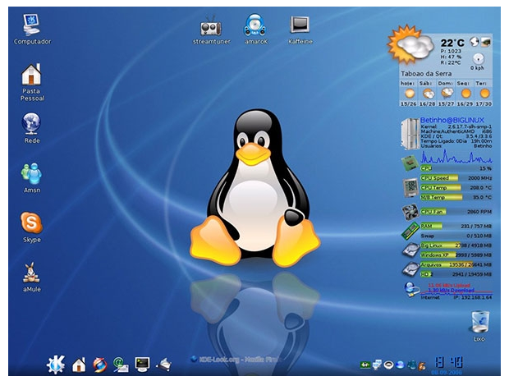
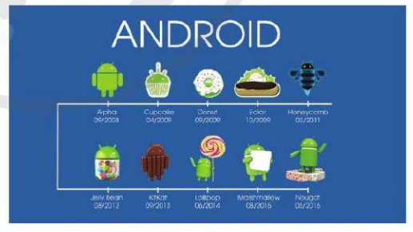
4. Hệ điều hành mã nguồn mở
a. Hệ điều hành Linux
b. Hệ điều hành Android
5. Thực hành tìm hiểu về hệ điều hành.

Slide 9
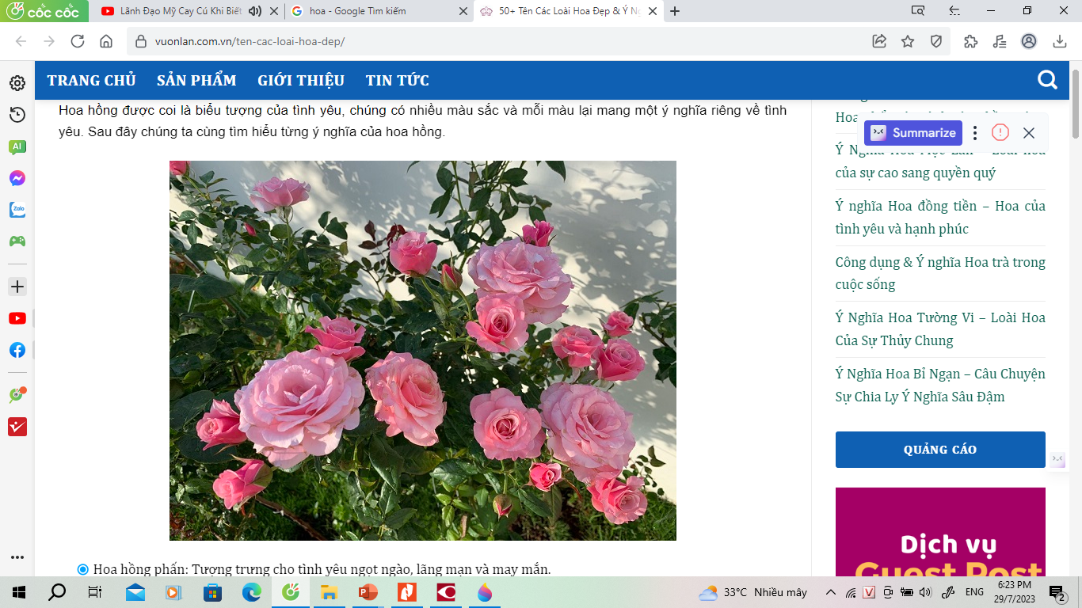

Thank you

